Slide 1
MELAYANG+
I Made Aditya P. M. (5112100184)
I Made Agus Adi Wirawan (5112100036)
Putu Adhi Purwanto (5112100049)
I Gede Putu Surya D. P. (5112100112)
I Gede Arya Putra P (5112100151)

Slide 2

KLIEN
INDONESIA
SURABAYA

Slide 3
DESKRIPSI
Web profil yang memuat informasi tentang Earth Hour Surabaya, dengan harapan semua masyarakat dapat mengetahui dan ikut andil dalam pergerakan tersebut.
Dalam web profil tersebut siapapun dapat mengaksesnya tanpa perlu login terlebih dahulu.
Administrator dapat mengelola web dari back-end system.

Slide 4
FITUR
BACK-END | FRONT-END
Mengelola Video Utama | Melihat Informasi Umum Mengenai EH Surabaya
Mengelola Daftar Kegiatan | Melihat Daftar Kegiatan EH Surabaya
Mengelola Detail Informasi Kegiatan | Melihat Informasi Kegiatan EH Surabaya
Mengelola Kontak | Melihat Gambar Dokumentasi Kegiatan EH Surabaya
Mengelola Gambar pada Galeri | Melihat Video Dokumentasi Kegiatan EH Surabaya
Mengelola Video pada Galeri
Mengelola Profil Organisasi
Melihat Statistik Website

Slide 5
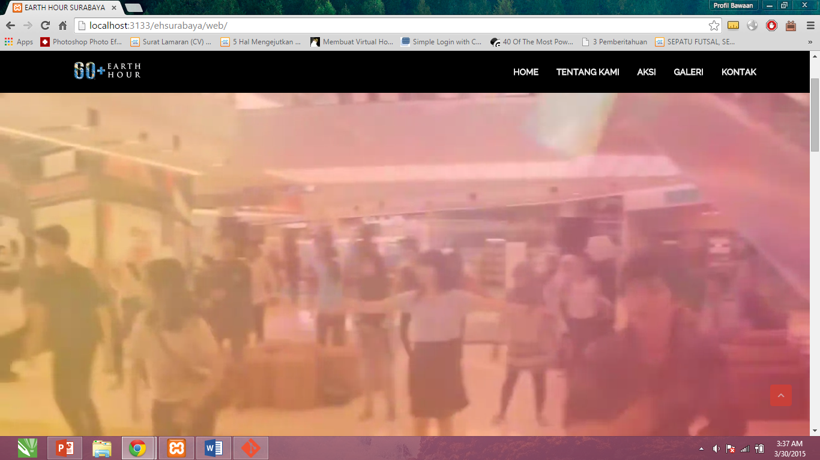
DESAIN UI
FRONTEND

Slide 6
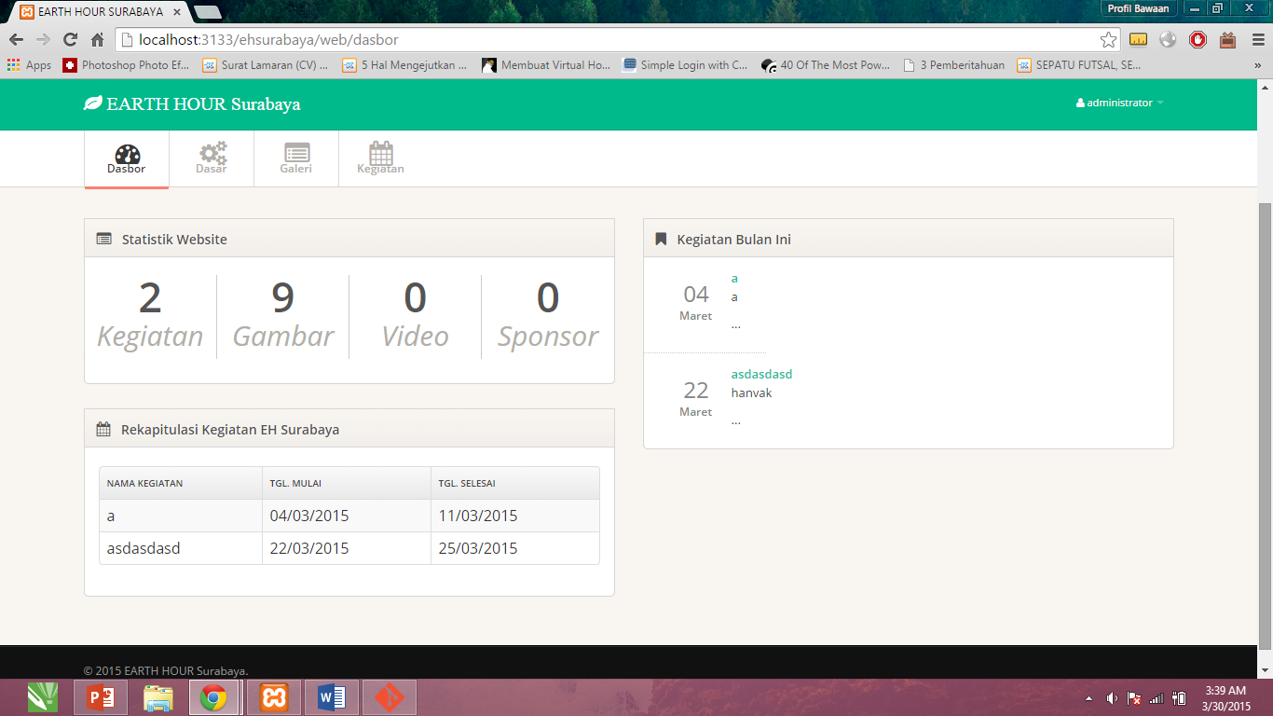
DESAIN UI
BACKEND

Slide 7
JOBDESC
NAMA ANGGOTA | TUGAS
I Made Aditya P. M. | Project Manager, Programmer (Back-End Video Utama, Front-End, Login Session)
I Made Agus Adi Wirawan | Programmer (Back-End Kegiatan, Front-End), UI Front-End
Putu Adhi Purwanto | Programmer (Back-End Galeri), Analyst, Dokumentasi
I Gede Putu Surya D.P | Programmer (Back-End), Analyst, UI Back-End
I Gede Arya Putra P | Progammer (Model, Database)

Slide 8
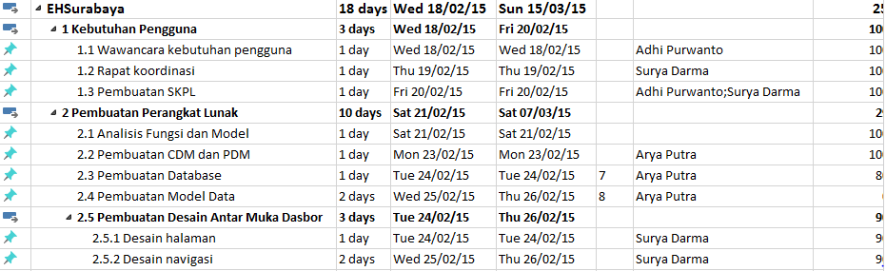
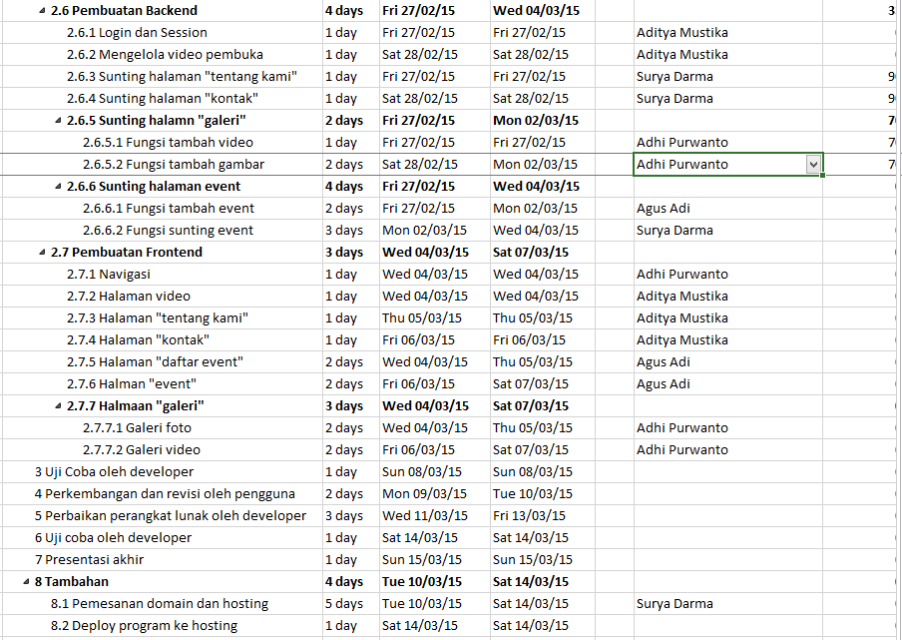
TIMELINE

Slide 9
TOOLS
JENIS TOOLS | NAMA TOOLS
Dev Tools | Sublime Text, Brackets
Repository | Git Hub
UI | Adobe Photoshop
DB Designer | Power Designer
DBMS | MySQL
Tool Lainnya | XAMPP, Apache, Git Bash, Ms. Project

Slide 10
RISIKO
JENIS RISIKO | DETAIL
Risiko Kontraktual | Kebutuhan pelanggan yang berubah / bertambah, yang mempengaruhi pengembangan perangkat lunak. Spesifikasi persyaratan pelanggan kurang jelas. Penggalian kebutuhan pelanggan yang terkendala komunikasi.
Risiko Teknis | Kurang spesifiknya metode yang digunakan. Tidak ada perangkat lunak lain yang mendukung proses pengujian. Tidak ditemukan perangkat lunak lain untuk mendukung analisis perangkat lunak dan desain proses.
Risiko Ketersediaan Personalia | Kurang berkomitmennya staf dalam pengerjaan proyek. Kurangnya jumlah staf karena kompleksitas produk. Tingkat turnover (pergantian) staf yang tinggi.
Risiko Penerimaan Pelanggan atas Produk | Pelanggan menolak sistem. Pelanggan ingin menambahkan fitur baru setelah sistem selesai dibuat. Pelanggan kurang memahami proses perangkat lunak tersebut. Pelanggan tidak yakin bahwa fungsionalitas yang diminta dapat dilakukan.

Slide 11
MANAJEMEN RISIKO
Menemui staf yang ada dan menanyakan keseriusan serta kendala yang dihadapi.
Ada kontrak kerja yang jelas antara project manager dan staf.
Mengumpulkan tim proyek sehingga informasi mengenai masing-masing aktivitas pengembangan dapat disebarkan secara luas.
Menentukan standar dokumentasi dan membuat mekanisme untuk memastikan bahwa dokumen dikembangkan secara tepat waktu.
Membuat dokumen outline yang jelas (kontrak) yang disetujui oleh kedua belah pihak, baik pengembang maupun pelanggan.

